Slide 1
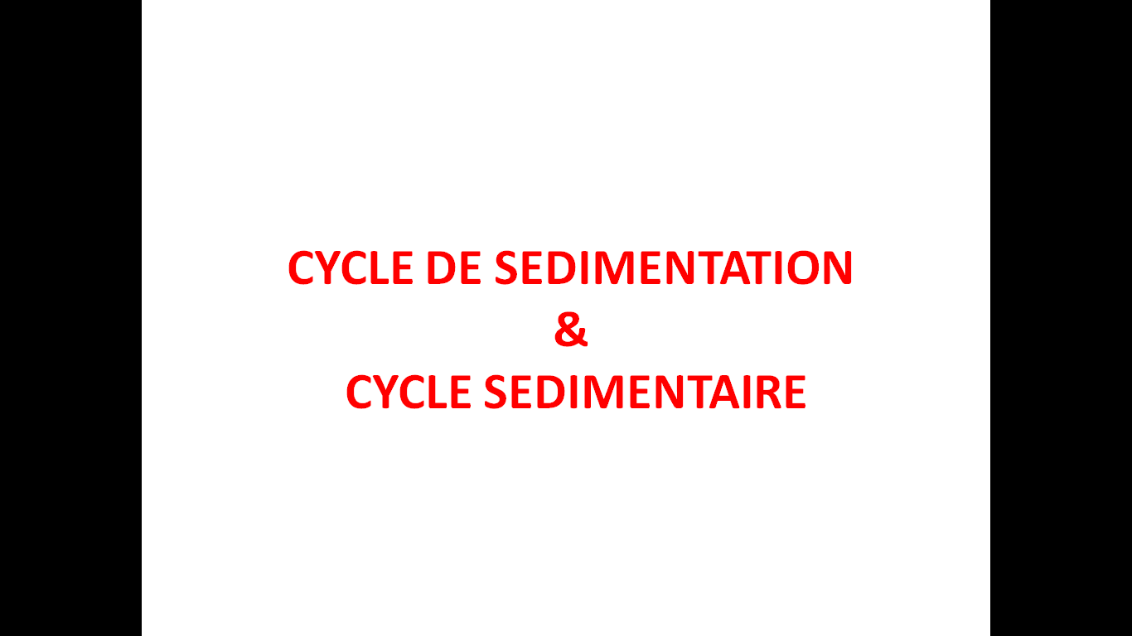

Slide 2
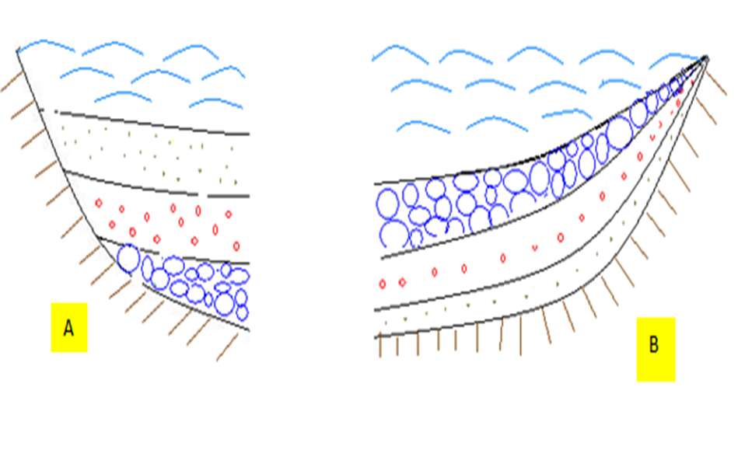
Les schémas suivants représentent des couches sédimentaires ou strates déposées au fond des océans.
Observer ce document
océan
Strates

Slide 3
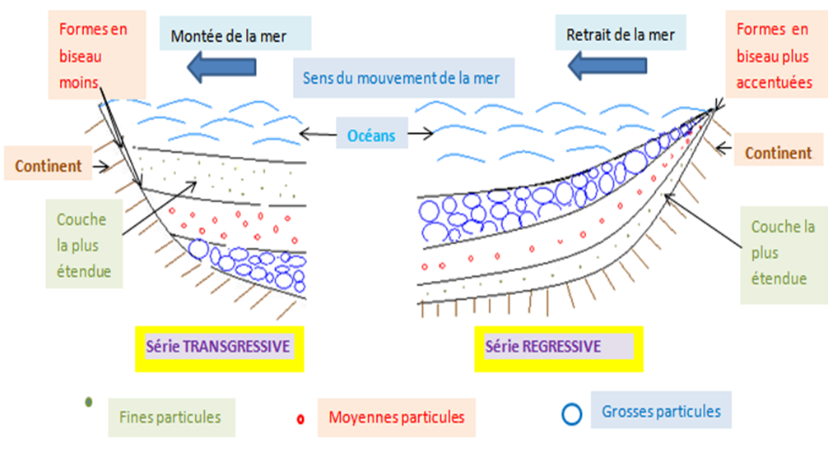
Qu’est-ce que la transgression? Et la régression?

Slide 4
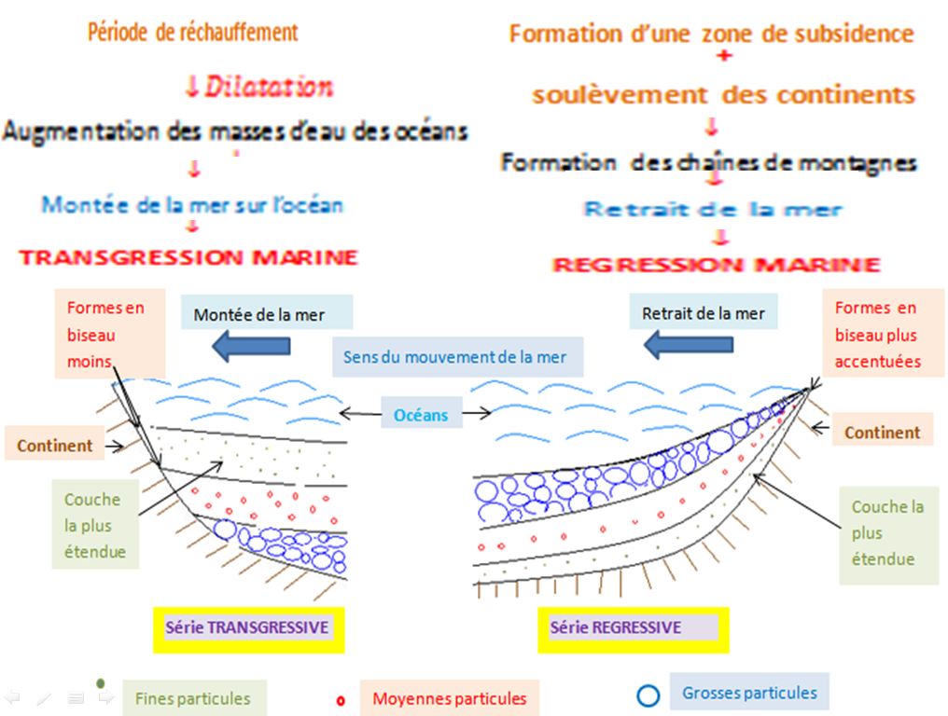

Slide 5
On appelle « cycle sédimentaire » une période de sédimentation, débutant par une transgression et se terminant par une régression.

